Slide 1

Vyšší živočichové

Slide 2
Základní škola Choltice, okres Pardubice - "Učíme se pro život"
Šablona: č. III/2 Inovace a zkvalitnění výuky pomocí ICT
Pořadové číslo: 20
Autor: Ošlejšková Hana
Ověření ve výuce: 7. třída
Datum ověření: 17.9.2012

Slide 3
Metodika:
1. Prohlédni si prezentaci.
2. seznam se se strunatci, pláštěnci a rozdělením obratlovců.
3.Prohlédni a nauč se stavbu mozku obratlovců.
4. Zodpověz otázky na konci prezentace.
Klíčová slova:
Pláštěnci, bezlebeční, obratlovci, sumka, kolonie, kopinatec, rozvoj nervové soustavy

Slide 4
Vyšší živočichové
Mají vnitřní oporu těla (struna hřbetní nebo páteřní).
Strunatci – dělí se na (podkmeny):
1. Pláštěnci
2. Bezlebeční
3. Obratlovci

Slide 5
Strunatci
Žijí v různých ekosystémech.
Přizpůsobiví.
Znaky:
1) struna hřbetní nebo páteř na hřbetní straně těla
2) dvoustranně souměrní
3) nervová trubice nad strunou hřbetní, v předu se rozšiřuje v mozek
4) mají uzavřenou cévní soustavu a srdce na břišní straně těla.
Vyvinuli se z ostnokožců již v prvohorách.
Dělí se na 3 podkmeny: pláštěnce, bezlebečné a obratlovce.

Slide 6
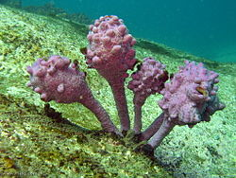
Podkmen - Pláštěnci
Drobní mořští živočichové.
Zástupce:
Sumka – dospělá žije přisedle
- má tvar soudečku
- larva je pohyblivá a má strunu
hřbetní
- tvoří kolonie

Slide 7
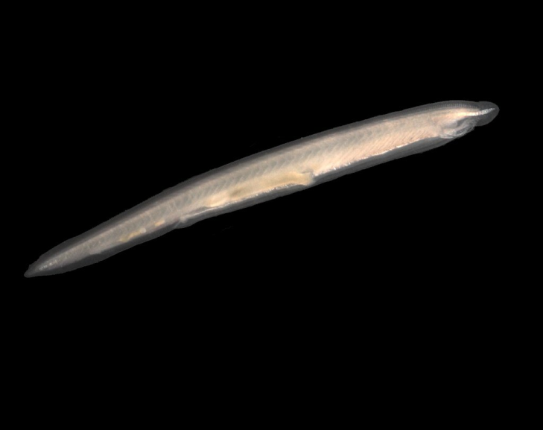
Podkmen - Bezlebeční
Celý život má strunu hřbetní.
Nemá srdce ani mozek.
Tvar těla je podobný rybám.
Zástupce:
Kopinatec plžový (plžovitý)

Slide 8
Podkmen - Obratlovci
Vnitřní kostra.
Páteř z obratlů, uvnitř je mícha.
Trubicovitá nervová soustava.
Mozek + mícha = centrální nervová soustava (CNS), chráněná lebkou a obratli.
Vývoj nervové soustavy – obrázek z učebnice, strana 27 a další slide.
Konzumenti.
Zdokonalení svalové a nervové soustavy, vývoj hlavy
v důsledku získávání potravy.
Činnost těla řídí i hormony (vznikají s vnitřním vyměšováním).

Slide 9
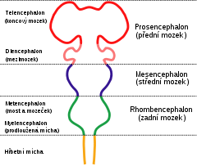
Vývoj nervové soustavy
.
 | PNG

Slide 10
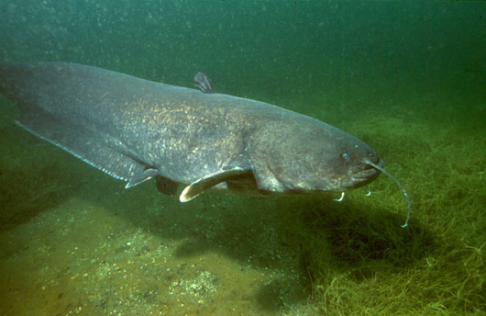
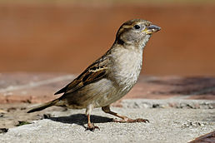
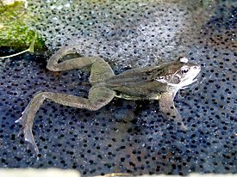
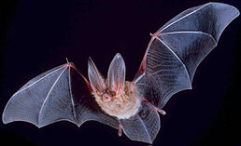
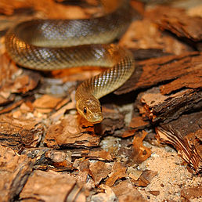
Podkmen - Obratlovci
Dělí se na:
1) Nadtřída – bezčelistnatci
1. Třída : Kruhoústí
2) Nadtřída – Čelistnatci
2. Třída : Paryby
3. Třída : Ryby
4. Třída : Obojživelníci
5. Třída : Plazi
6. Třída : Ptáci
7. Třída : Savci

Slide 11
1. Na které 3 podkmeny se dělí strunatci?
2. Jak se nazývají orgány, které tvoří oporu těla strunatců?
3. Vyjmenujte znaky strunatců.
4. Jak se nazývá zástupce strunatců?
5. Čím je tento živočich zvláštní?
6. Jak se nazývá zástupce bezlebečných?
7. V jakém ekosystému byste ho našli?
8. Jaký význam mají hormony v tělech obratlovců?
9. Na které třídy se dělí podkmen obratlovců?
10. Jaký typ kostry mají obratlovci?
OTÁZKY:

Slide 12
1. Pláštěnci, bezlebeční, obratlovci.
2. Struna hřbetní, páteř.
3. Žijí v různých ekosystémech,Přizpůsobiví, struna hřbetní nebo páteř na hřbetní straně těla, dvoustranně souměrní, nervová trubice nad strunou hřbetní, uzavřená cévní soustava, srdce na břišní straně těla.
4. sumka.
5. Larva má strunu hřbetní, dospělec ne.
6. Kopinatec plžovitý.
7. Mělčiny u pobřeží moří.
8. Podílí se na řízení těl organismů.
9. KRUHOÚSTÍ, PARYBY, RYBY, OBOJŽIVELNÍCI, PLAZI, PTÁCI, SAVCI.
10. Vnitřní kostru.
ODPOVĚDI:

Slide 13
http://upload.wikimedia.org/wikipedia/commons/4/47/Branchiostoma_lanceolatum.jpg http://upload.wikimedia.org/wikipedia/commons/thumb/f/fe/Pyura_spinifera.jpg/250px-Pyura_spinifera.jpg
Jurčák, J.; Froněk, J.; et al. Vyšší živočichové 1. Přírodopis 7; Prodos: Olomouc, 1998; p 27. http://en.wikipedia.org/wiki/File:Silurus_glanis_02.jpg http://upload.wikimedia.org/wikipedia/commons/thumb/3/32/House_sparrow04.jpg/258px-House_sparrow04.jpg http://upload.wikimedia.org/wikipedia/commons/thumb/9/9c/Frog_in_frogspawn.jpg/275px-Frog_in_frogspawn.jpg http://upload.wikimedia.org/wikipedia/commons/thumb/7/77/Big-eared-townsend-fledermaus.jpg/258px-Big-eared-townsend-fledermaus.jpg http://upload.wikimedia.org/wikipedia/commons/thumb/e/ef/Couleuvre_Esculape59.JPG/258px-Couleuvre_Esculape59.JPG http://cs.wikipedia.org/wiki/Soubor:EmbryonicBrain_CS.svg
Zdroje:

